Slide 1
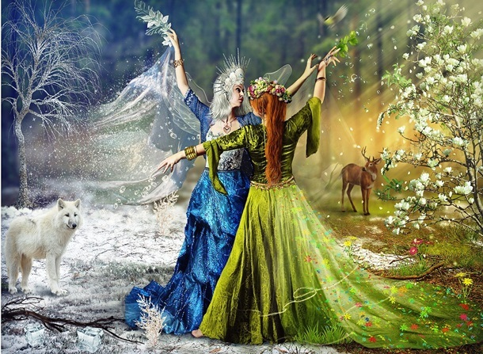
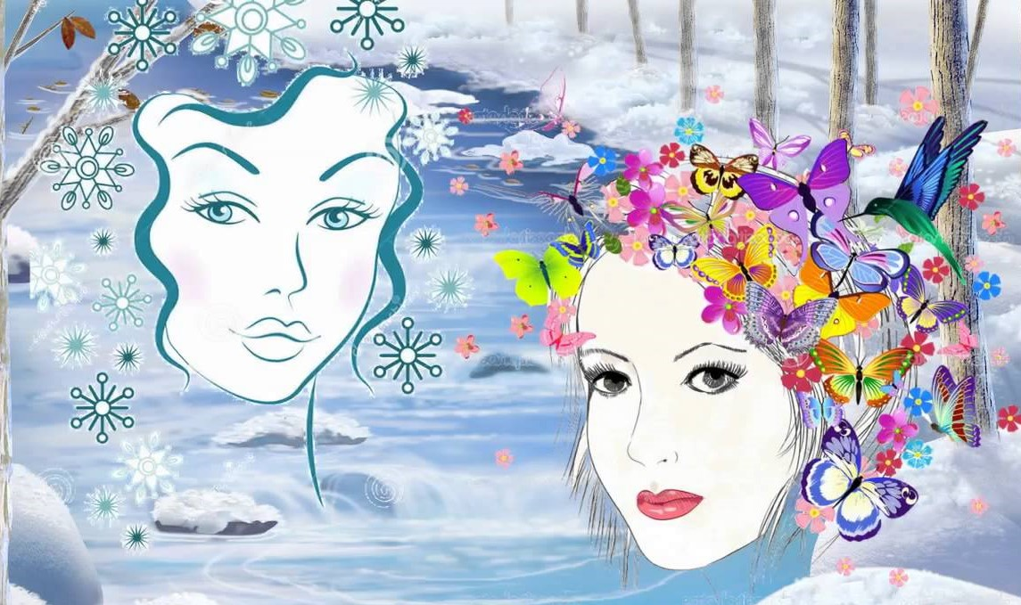
Зустріч Зими з Весною

Slide 2


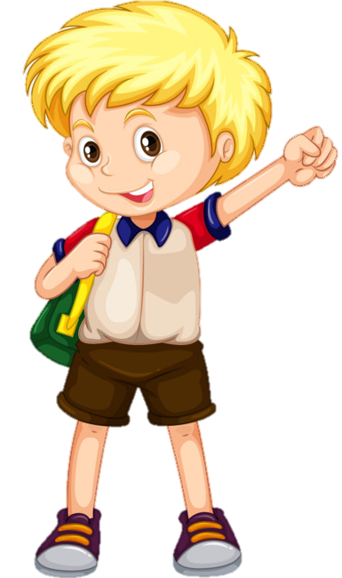

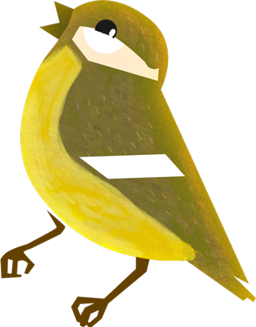


Встаньте, діти, всі рівненько
Усміхніться всі гарненько.
Поверніться до гостей
Привітайтесь: «Добрий день!»
Щоб урок пройшов цікаво
Всі берімося до справи.

Slide 3

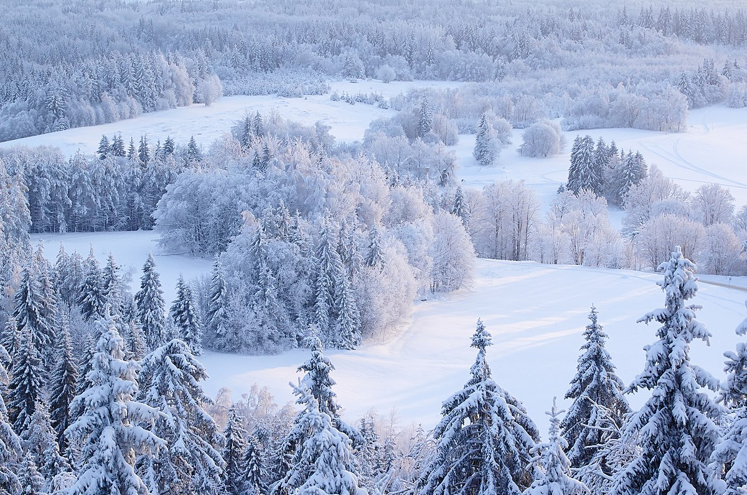
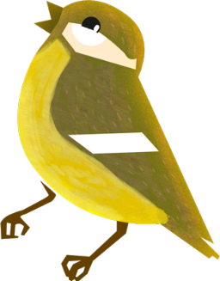

Сніг на полях, Лід на річках. Метелиця гуляє.
Коли це буває?
ЗАГАДКИ

Slide 4

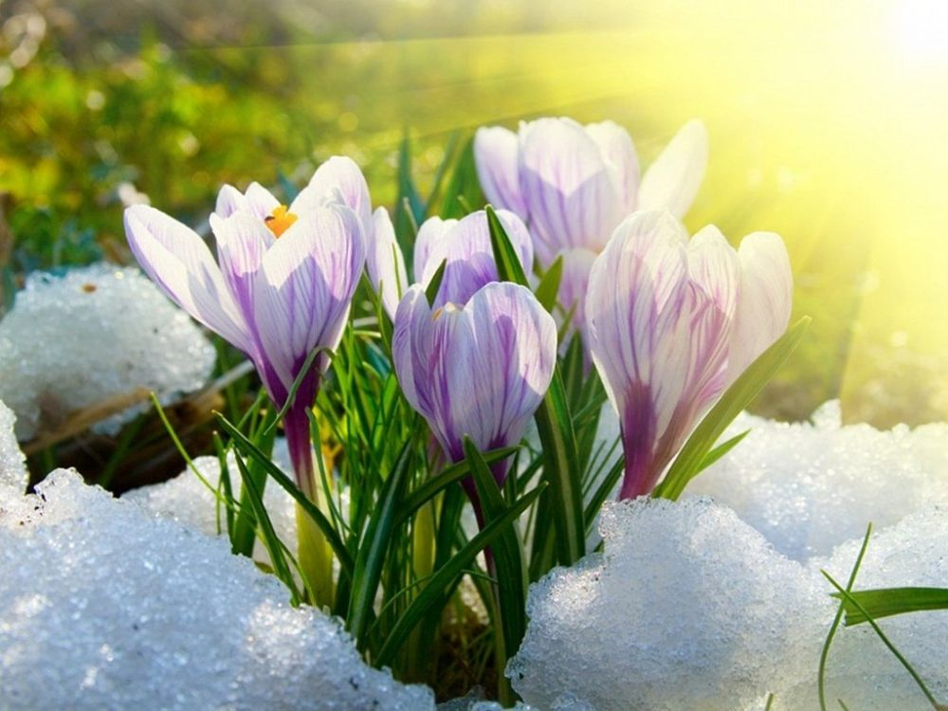



Тане сніжок,
Оживає лужок.
День прибуває.
Коли це буває?
ЗАГАДКИ

Slide 5



Стрітення (15лютого, на 4 день від Різдва Христового). У давнину новий рік починався не взимку, а навесні – з відродженням природи. На Стрітення святять воду.
Свячену воду вважають дуже цілющою.
Стрітення

Slide 6
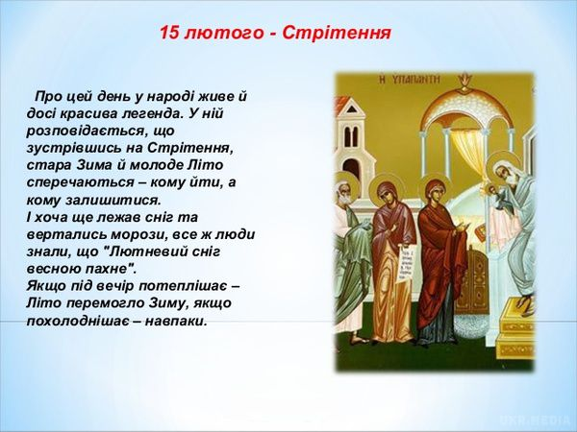


Slide 7

Відеофільм «Пробудження природи»

Slide 8
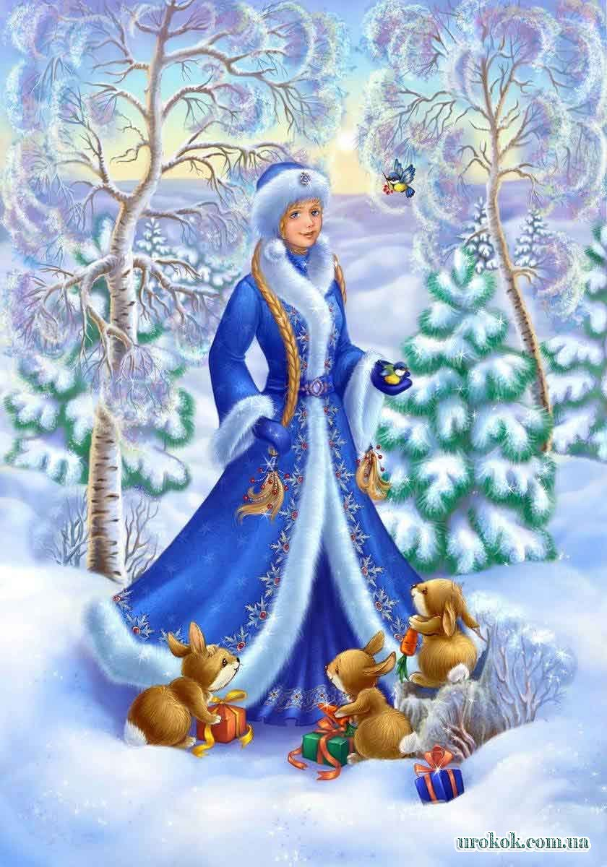
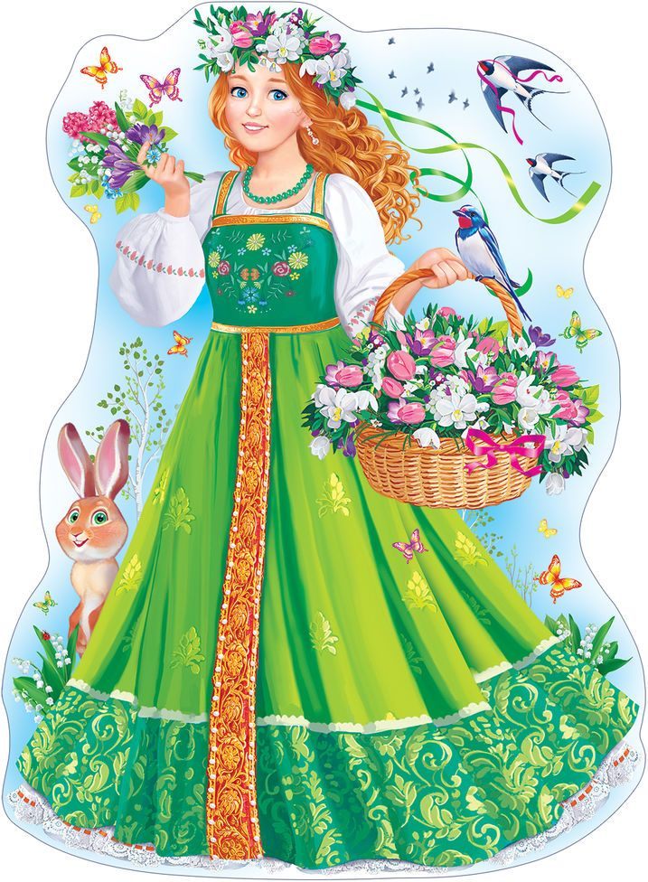

Порівняйте малюнки

Slide 9

Хвилинка відпочинку .
Музичний твір М. Лисенка «Зима і Весна».

Slide 10
Рефлексія. Гра «Продовжіть речення»
Я вже знаю…
Я вмію…
Здалося складним…
Було цікаво дізнатися…
Мене здивувало…

